Slide 1
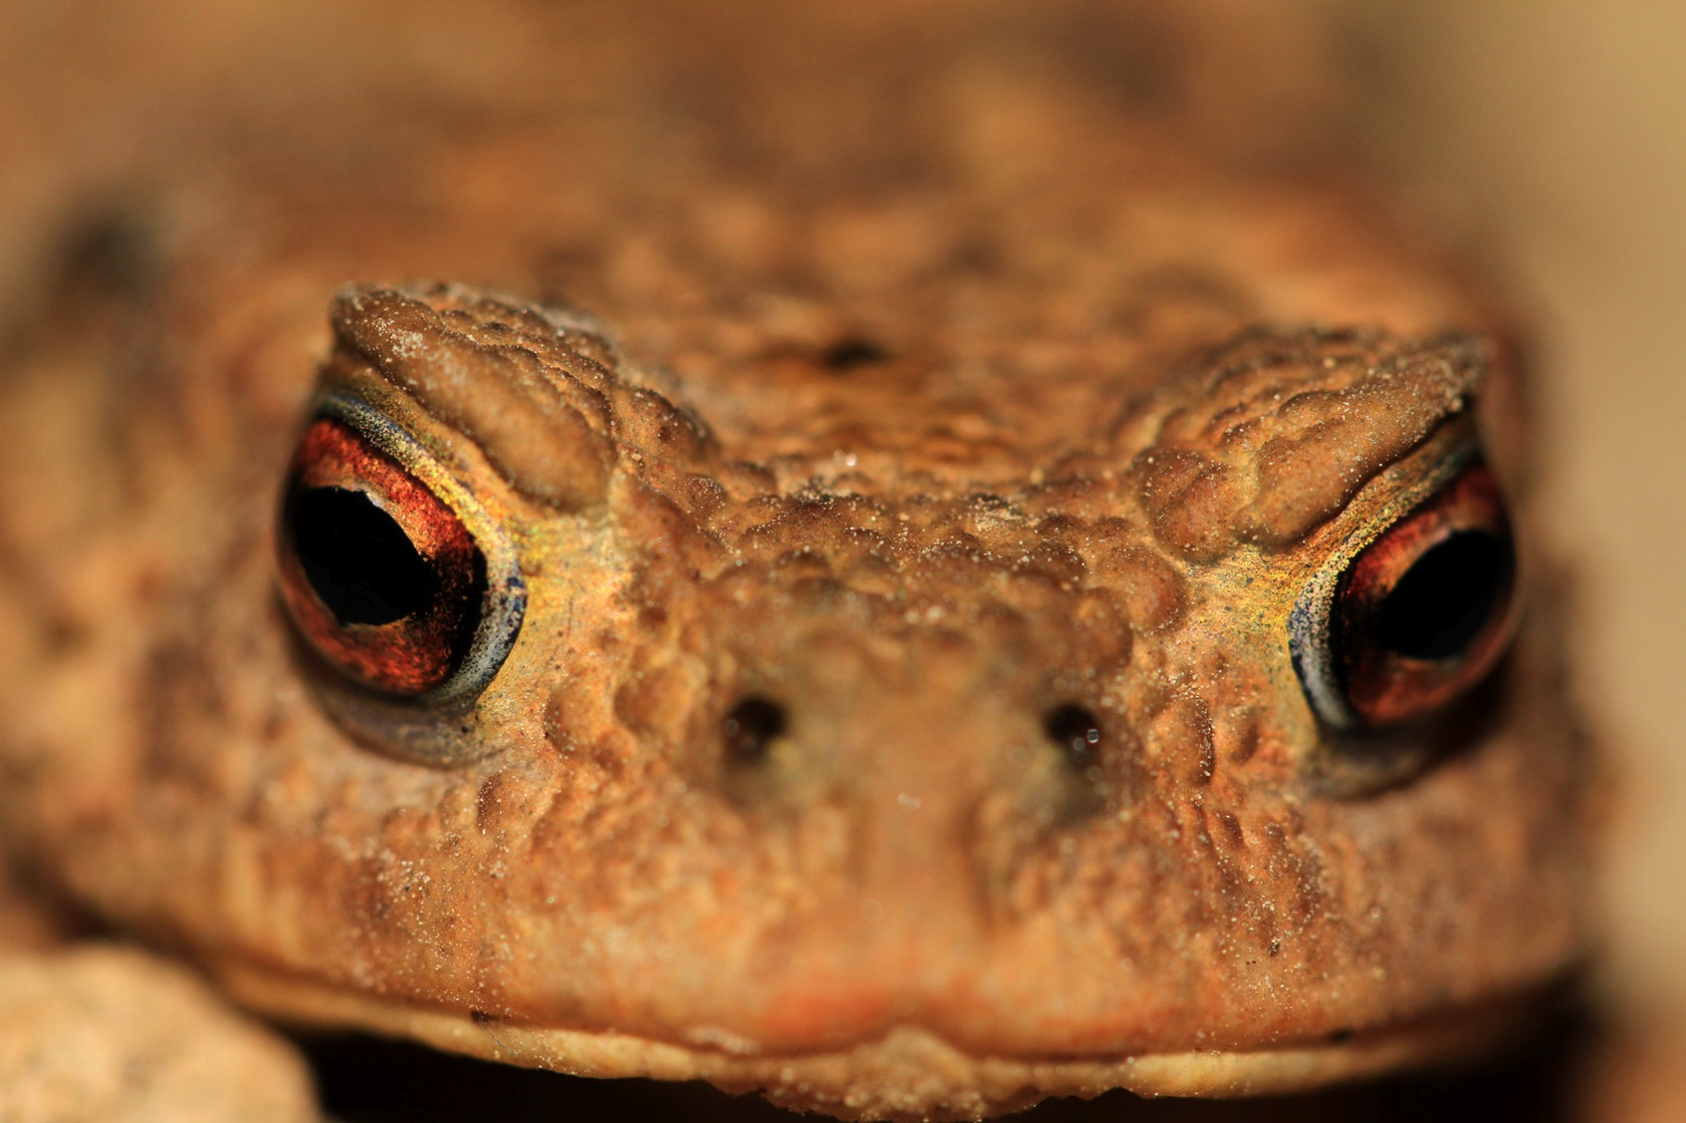
Les amphibiens d’Alsace
– 13 mars 2014
Victoria Michel – Association BUFO

Slide 2
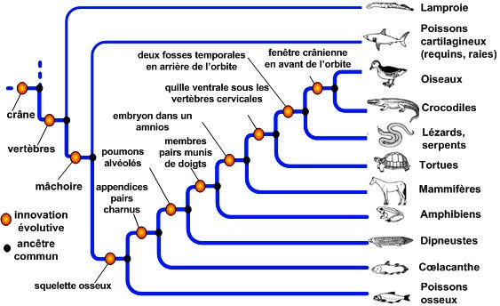
Qu’est-ce que c’est ?

Slide 3
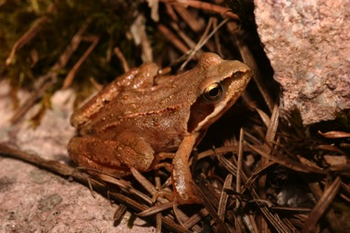
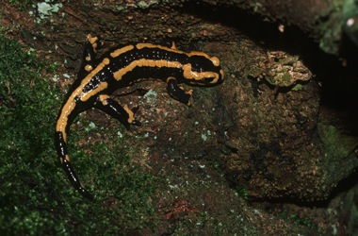
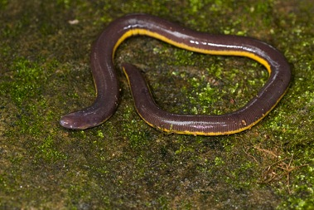
Qu’est-ce que c’est ?
Anoures
Urodèles
Lissamphibia
Gymnophiones

Slide 4
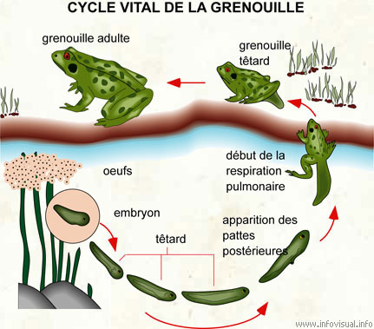
Cycle vital chez les anoures

Slide 5
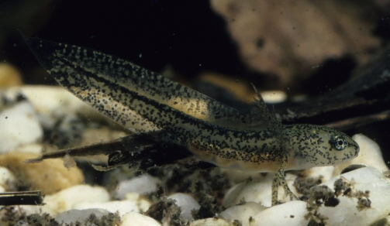
Variante simplifiée chez les urodèles

Slide 6
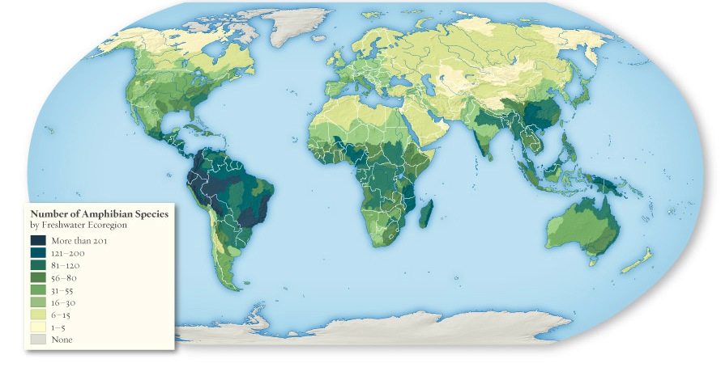
Où vivent-ils ?
Notes:
1895 des 6285 espèces d’amphibiens de la planète sont en danger d’extincion, ce qui fait d’eux le groupe d’espèces le plus menacé connu à ce jour!! (UICN)

Slide 7
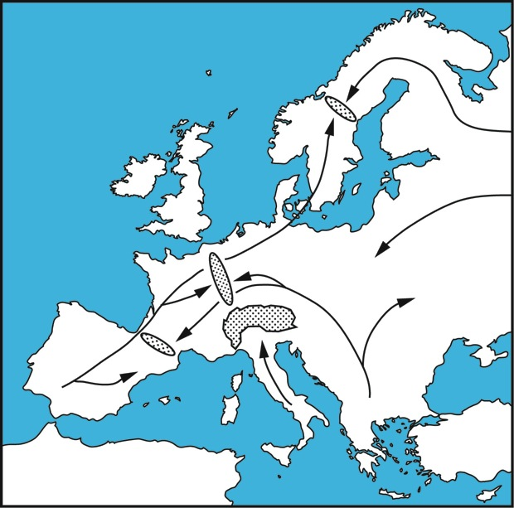
En Alsace
18 espèces d’amphibiens
  5 espèces urodèles
  13 espèces anoures
7 espèces inscrites sur la liste rouge de la nature menacée en Alsace (Odonat, 2003) - en cours de réactualisation
Notes:
Diversité élevée batachofaune en Alsace. (38 sp en France et env. 70 en Europe)
Suite à la colonisation de nombreuses espèces après le dernière glaciation (env – 10 000 ans)

Slide 8
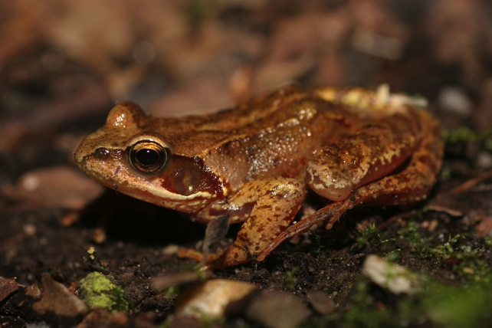
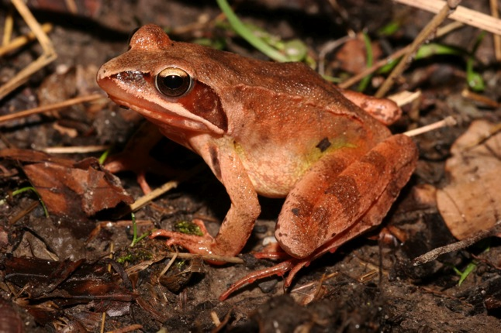

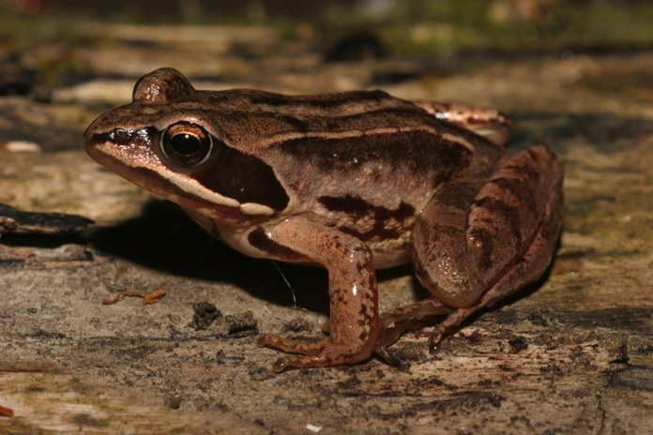
Les grenouilles brunes
Grenouille rousse
(Rana temporaria)
Grenouille agile
(Rana dalmatina)
Grenouille des champs
(Rana arvalis)

Slide 9
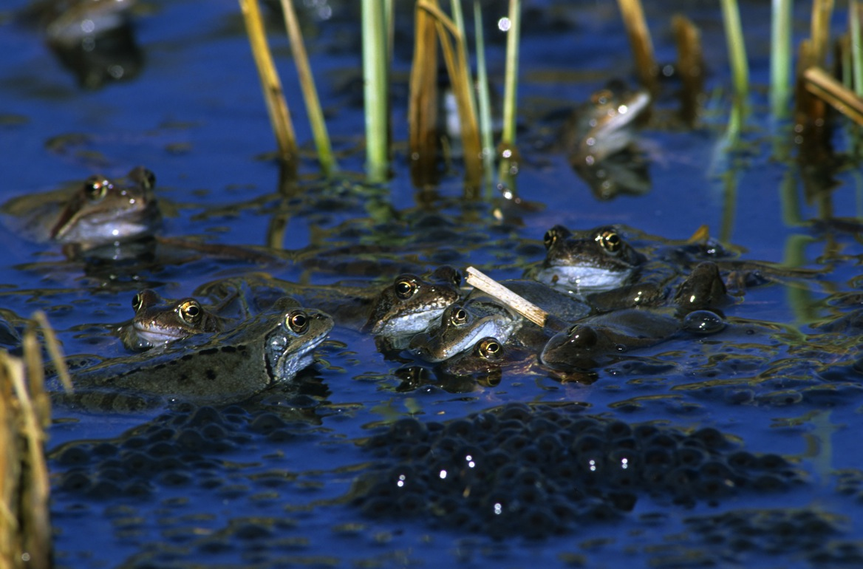
Les grenouilles brunes
Grenouille rousse (Rana temporaria)
Notes:
Technique de repro

Slide 10
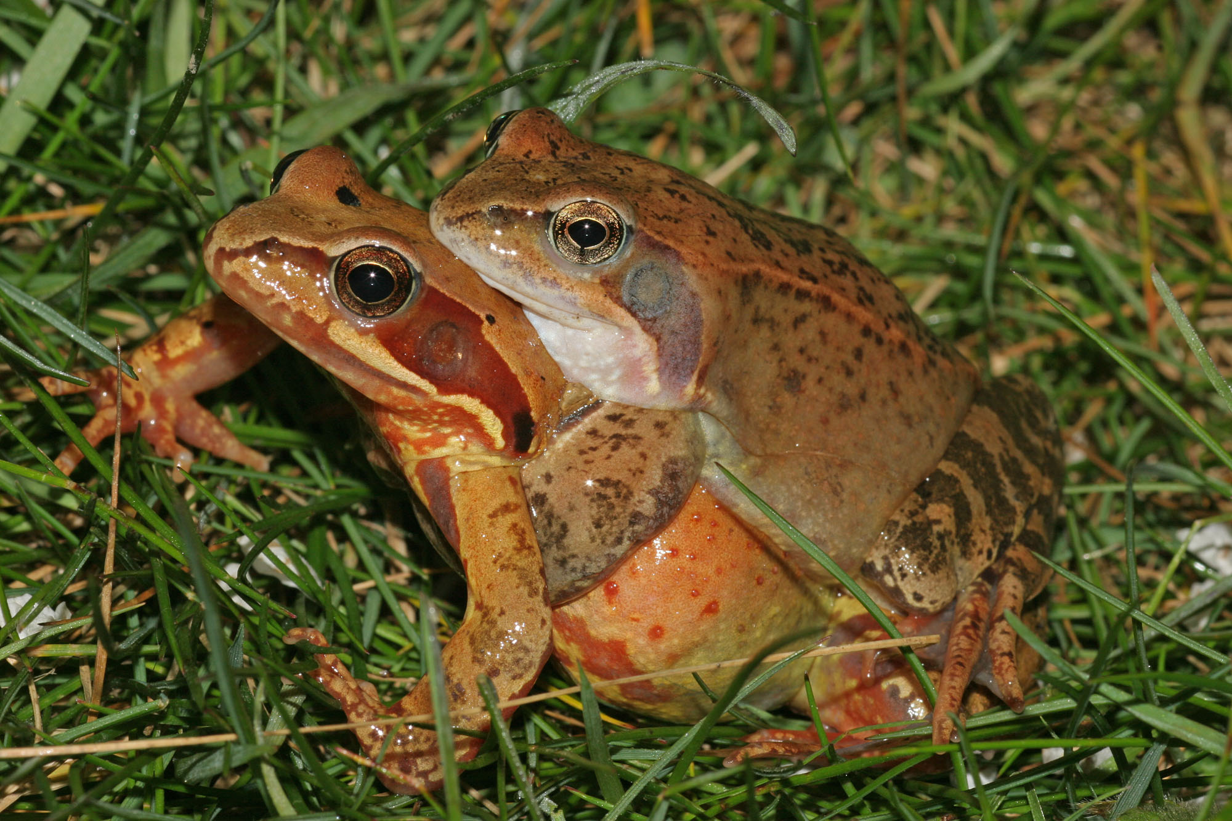
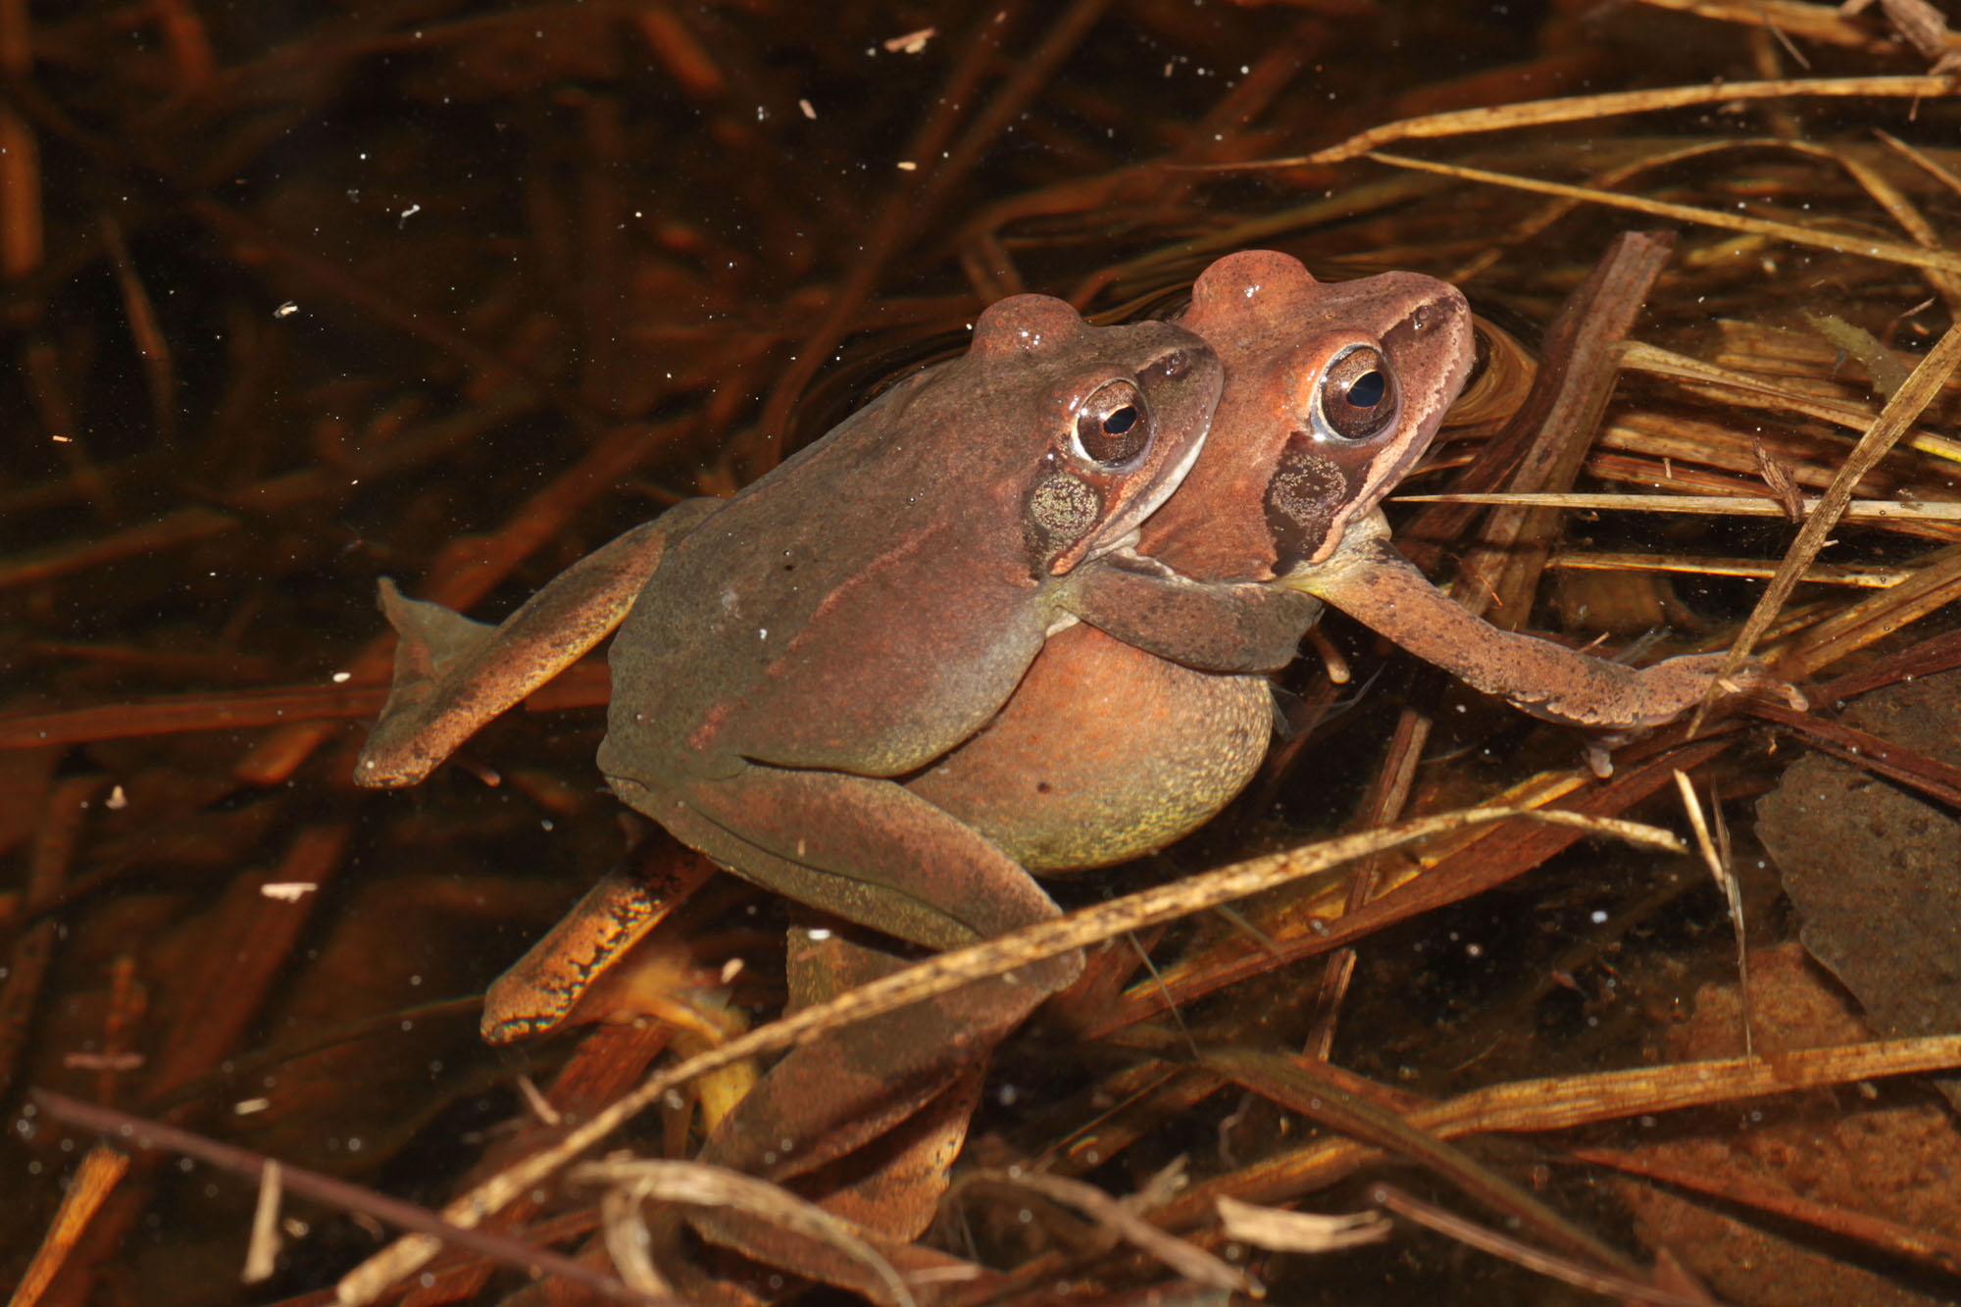
Les grenouilles brunes : mâle ou femelle ?
Grenouille rousse
Grenouille agile

Slide 11
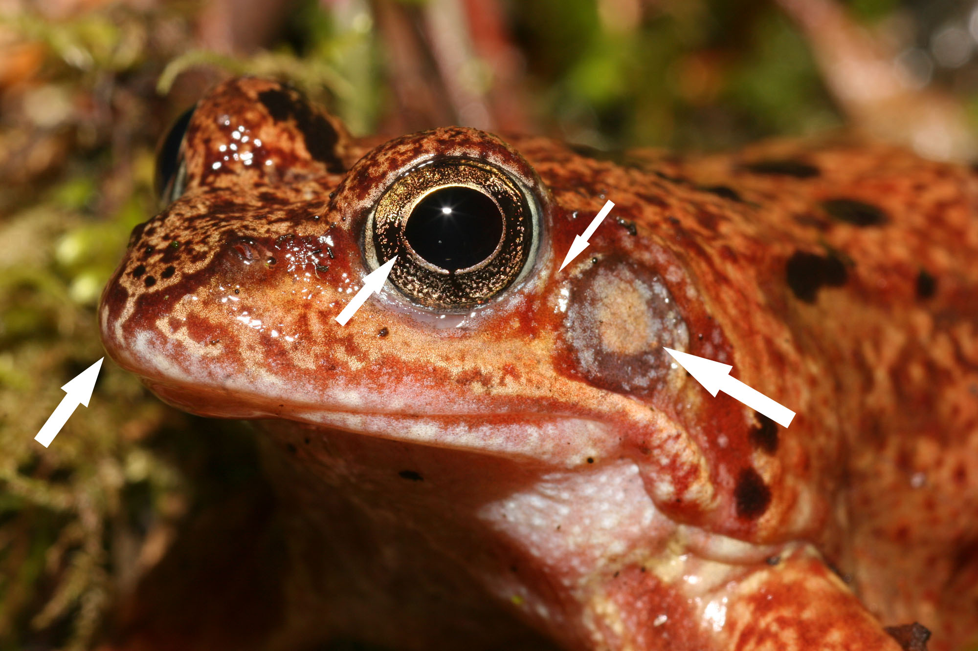
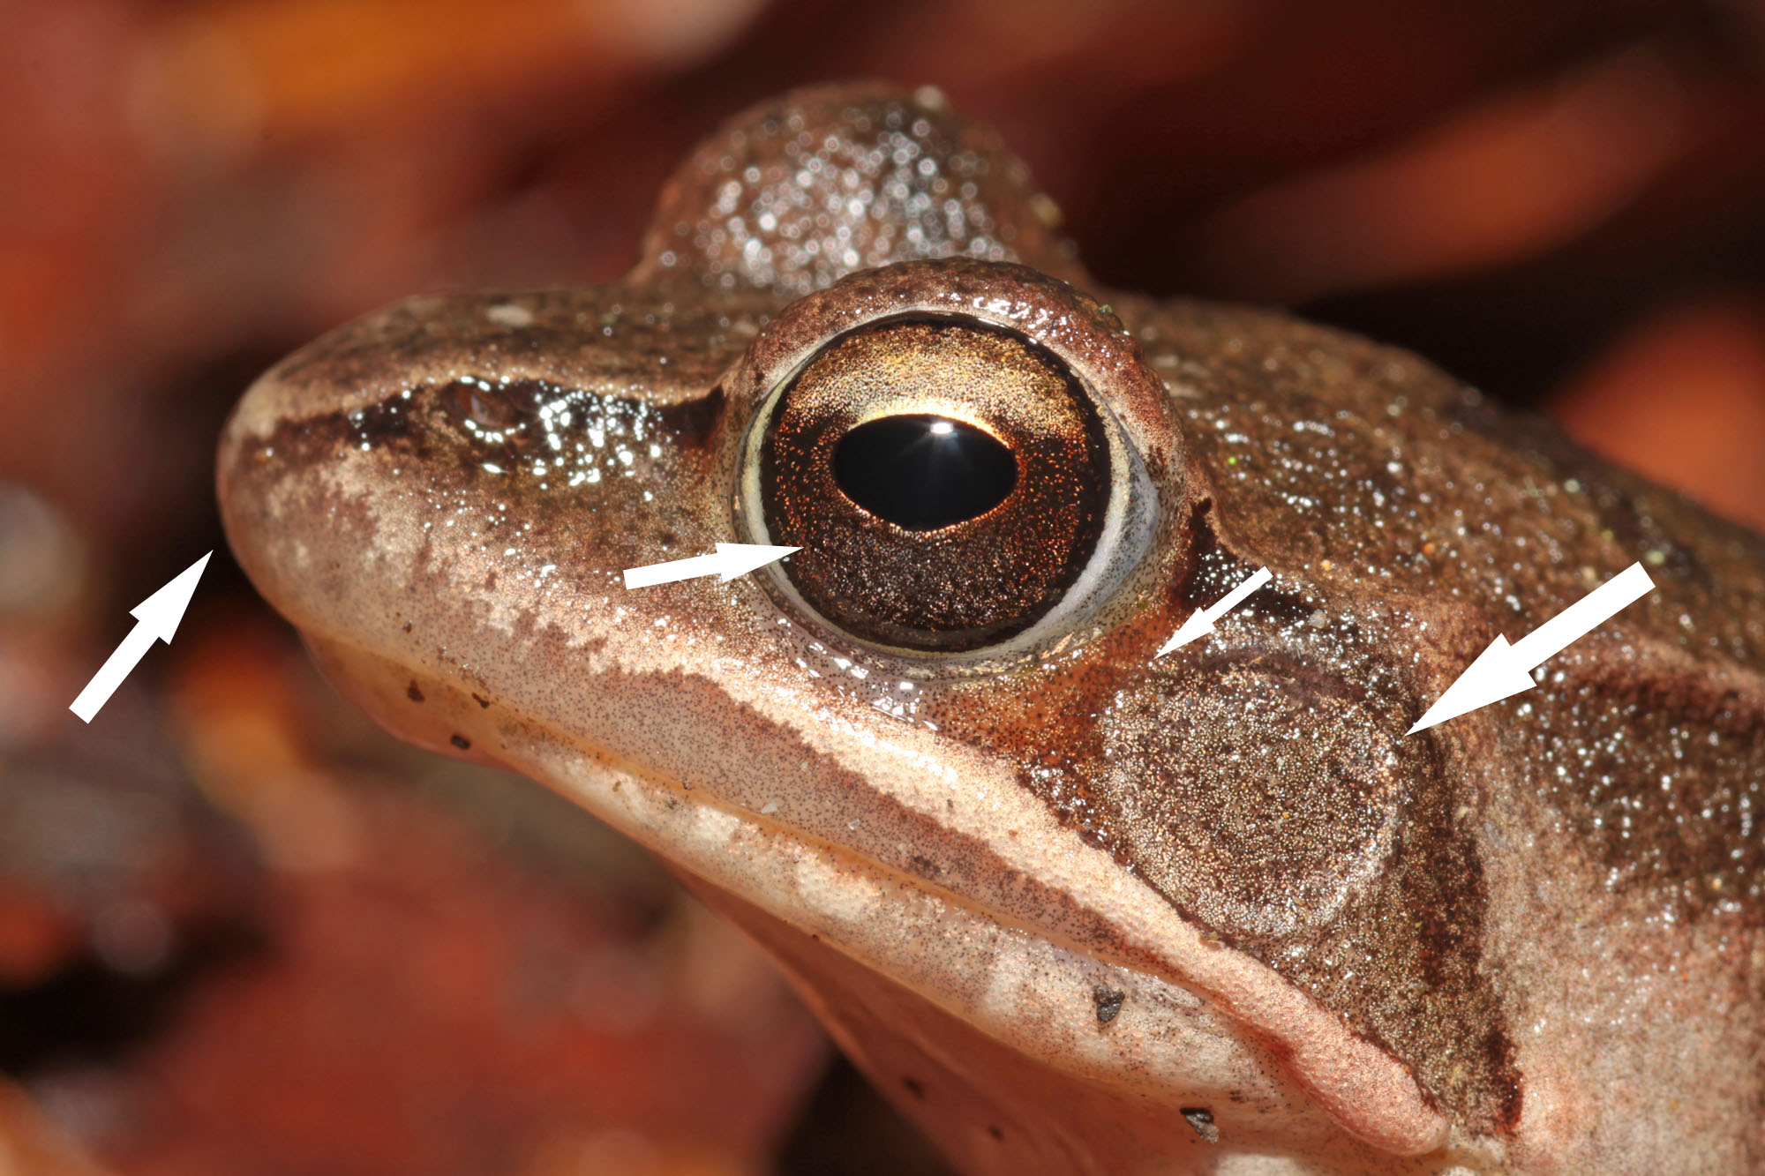
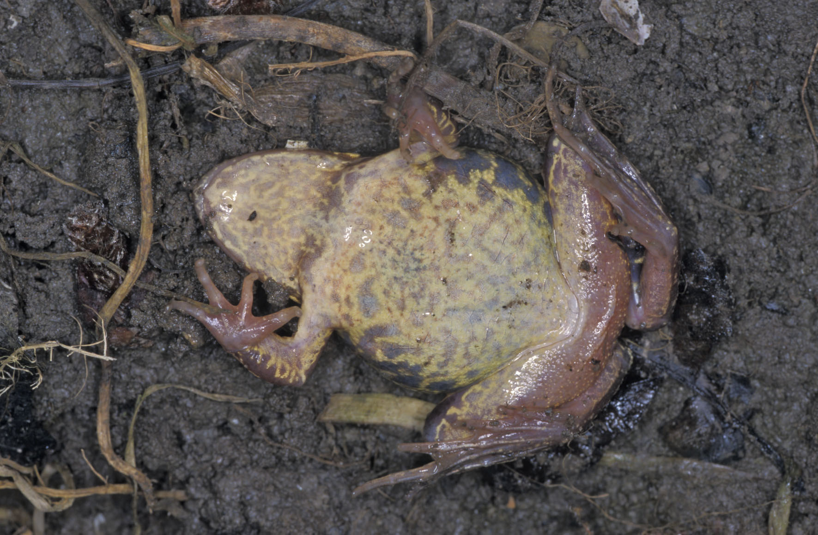
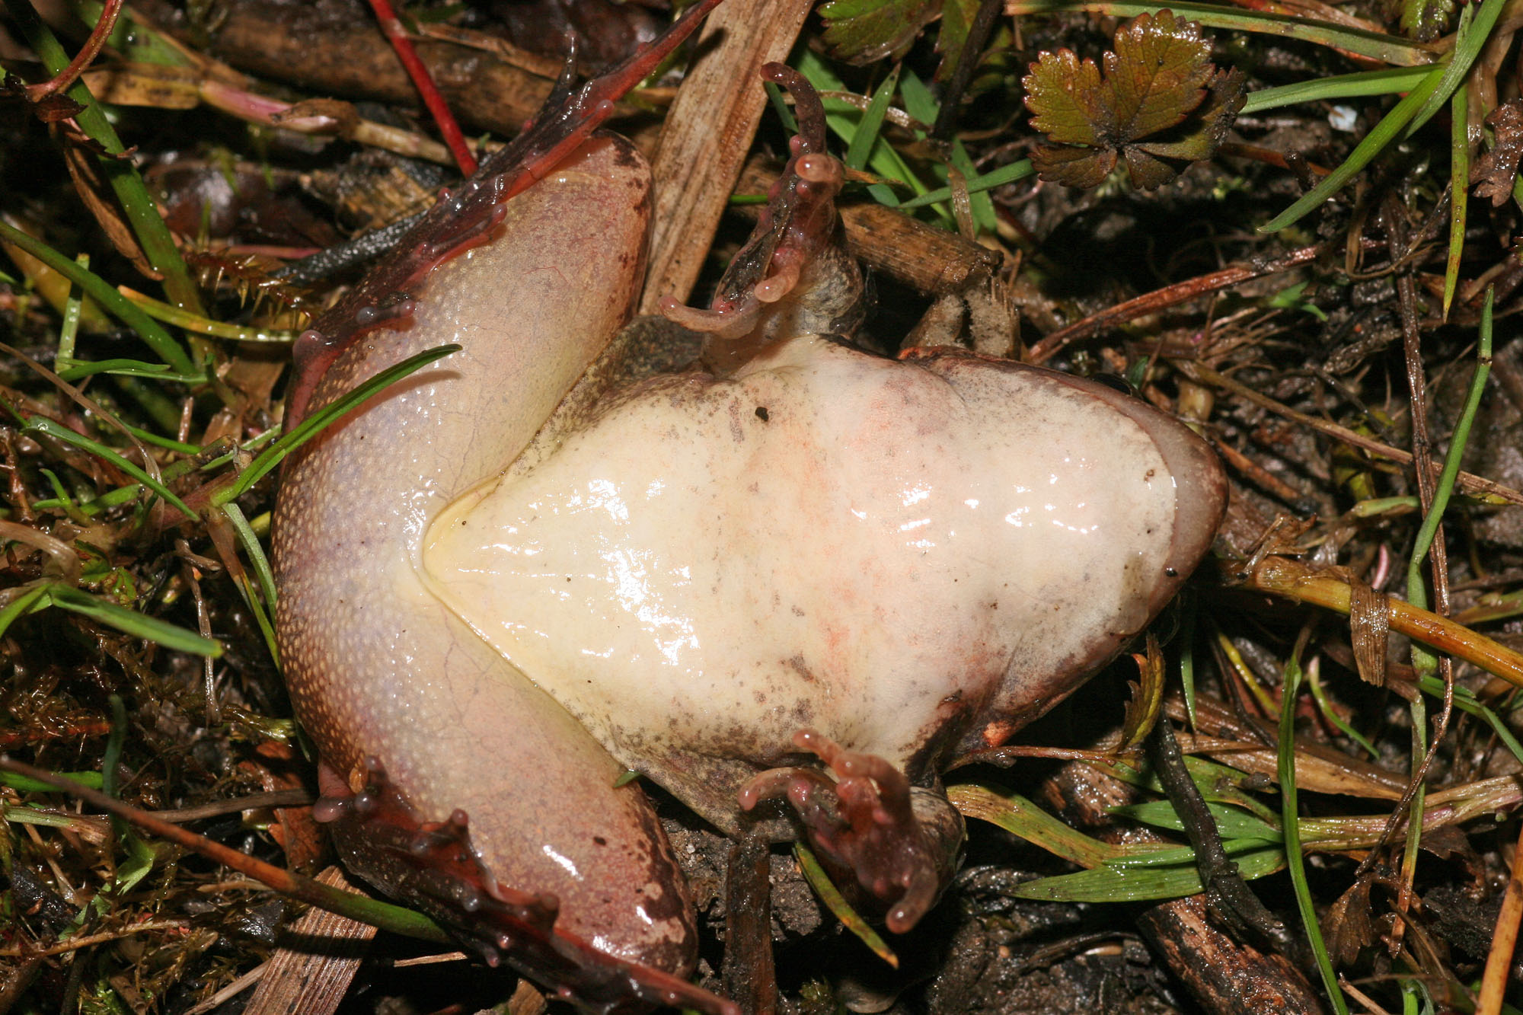
Les grenouilles brunes
Grenouille rousse
Grenouille agile

Slide 12
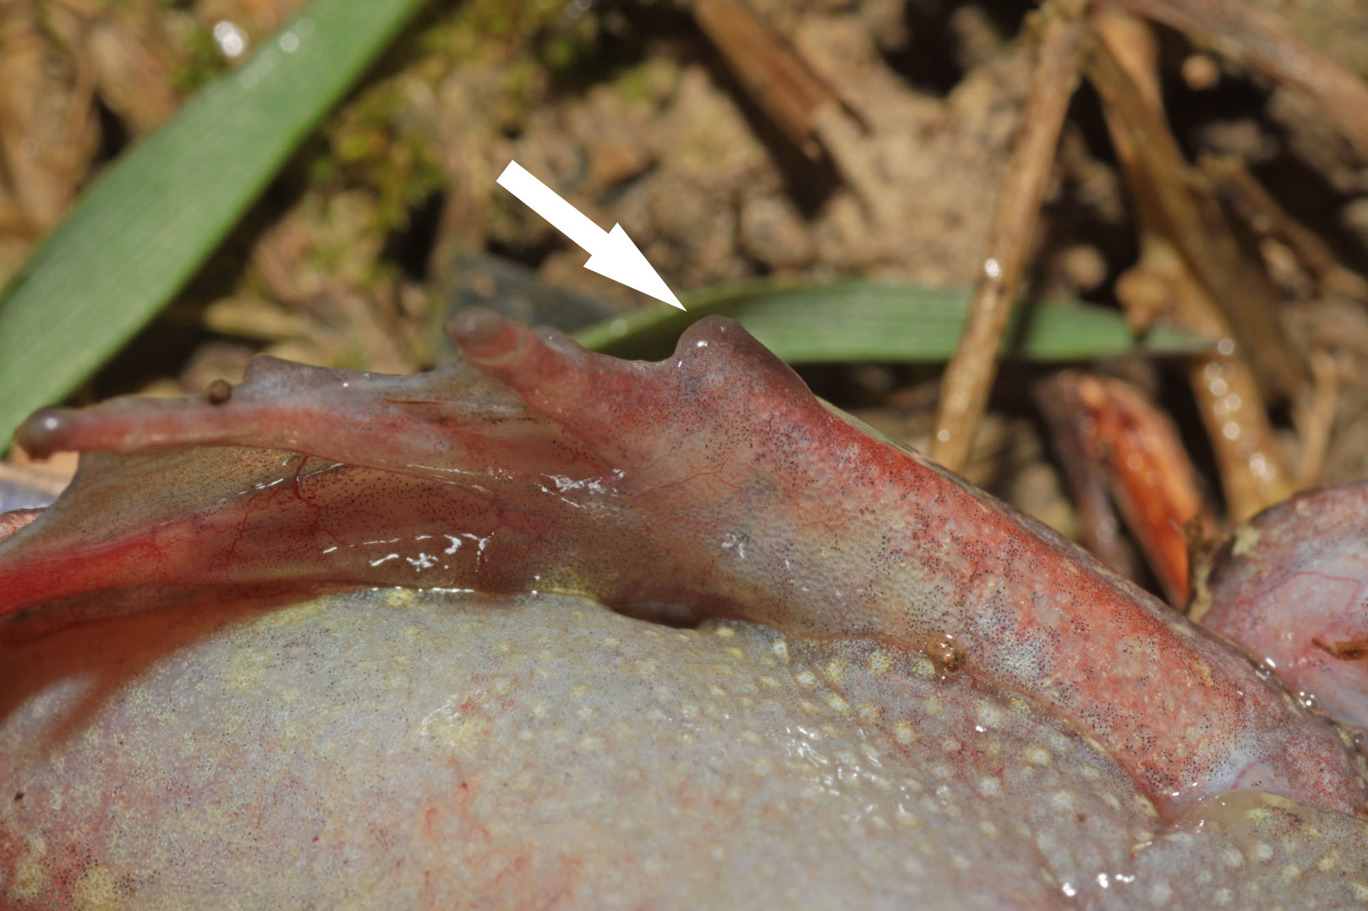
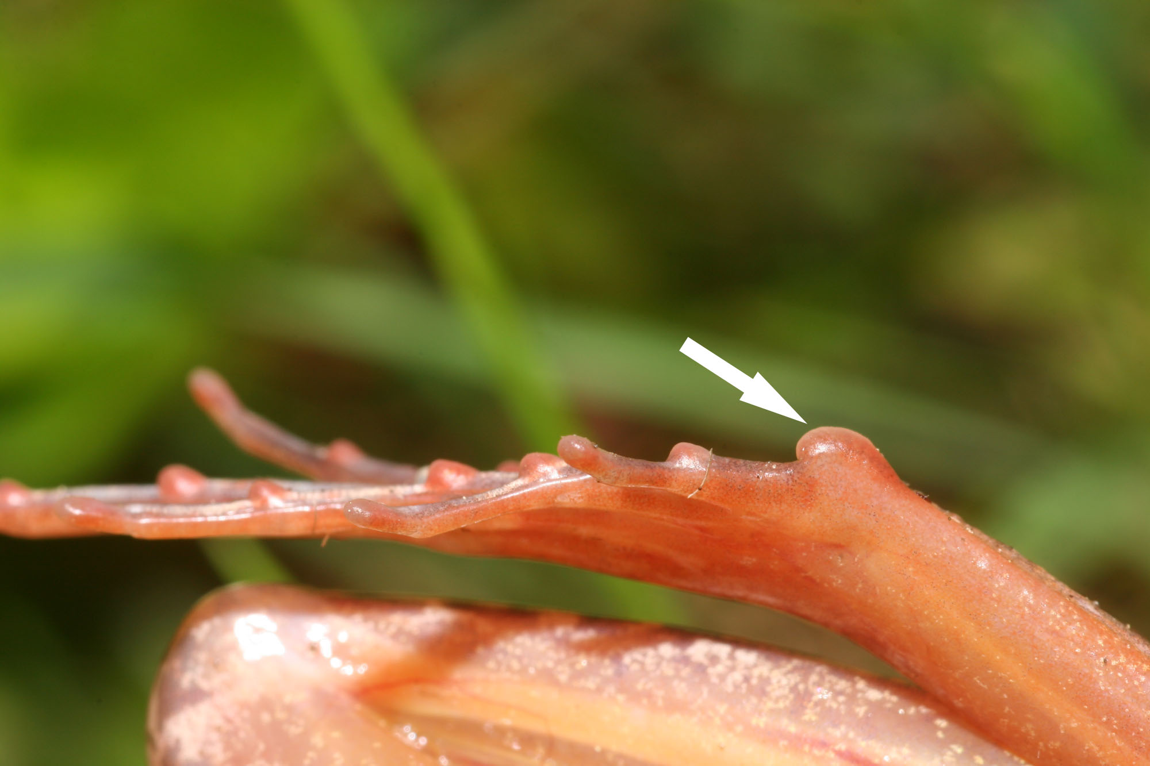
Les grenouilles brunes
Grenouille rousse
Grenouille agile

Slide 13
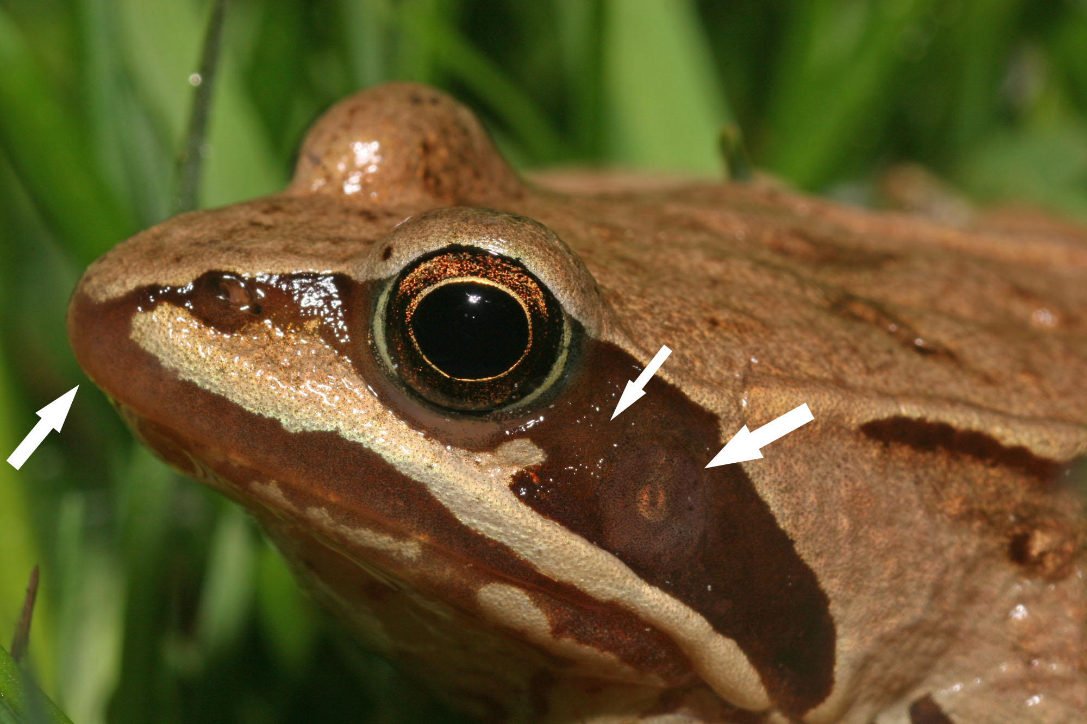
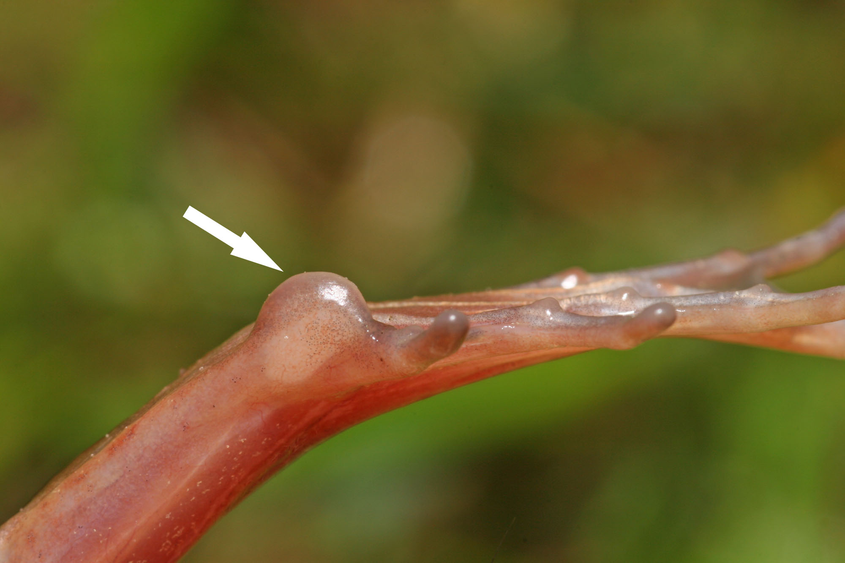
Les grenouilles brunes
Grenouille des champs
Grenouille des champs

Slide 14
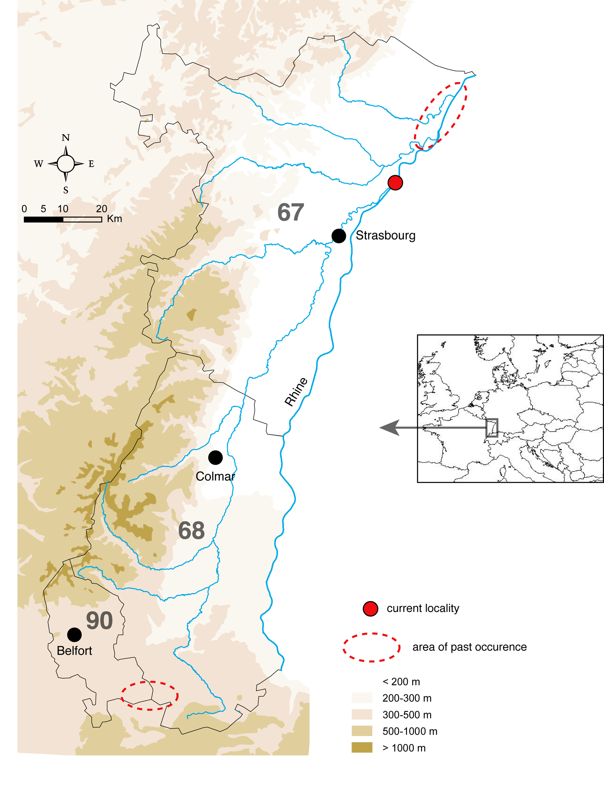
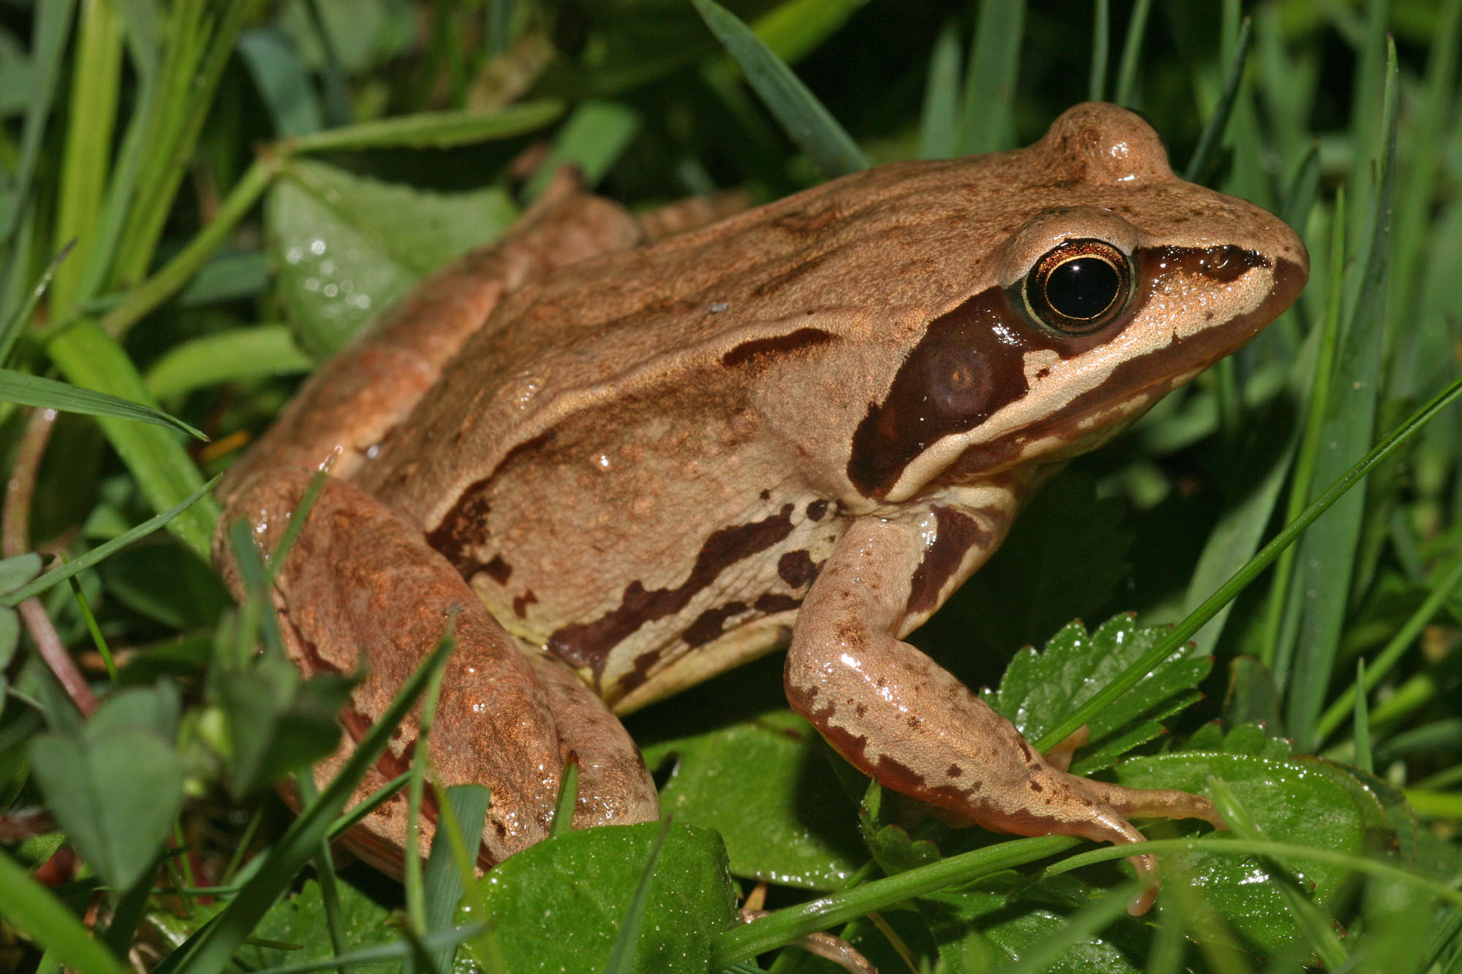
Les grenouilles brunes
Grenouille des champs
2009
2006
1981

Slide 15
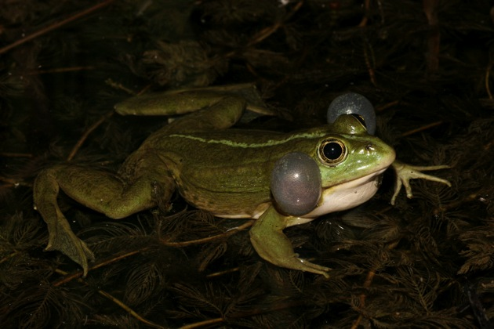
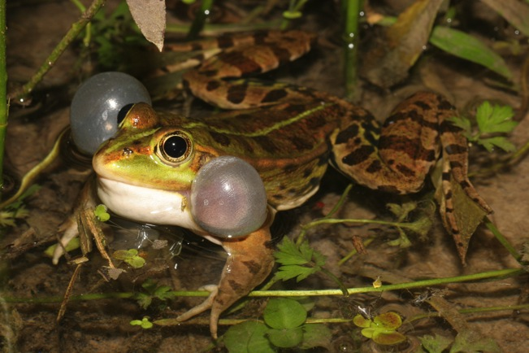
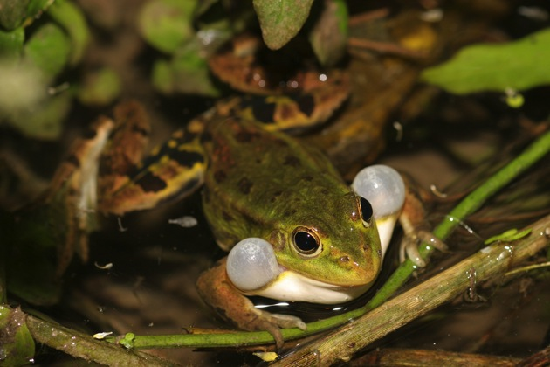
Le complexe des grenouilles vertes
Grenouille rieuse
(Pelophylax ridibundus)
Grenouille de Lessona
(Pelophylax lessonae)
Grenouille verte
(Pelophylax kl. esculentus)

Slide 16
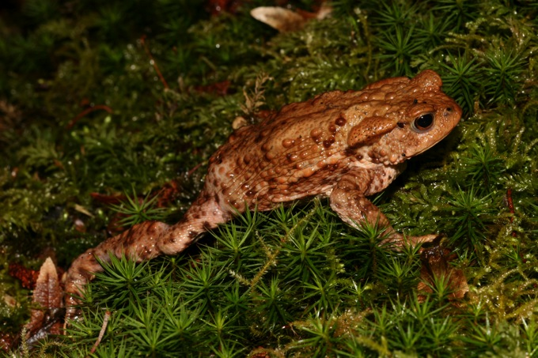
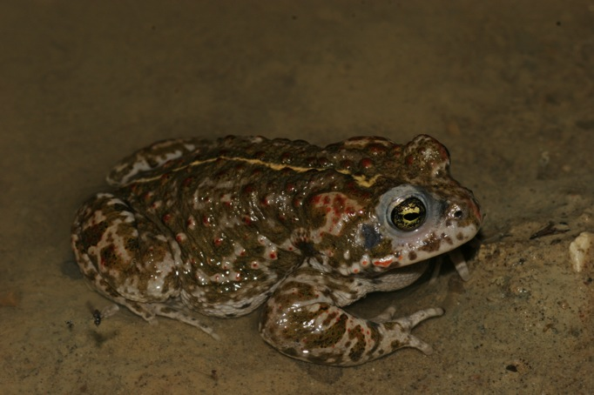
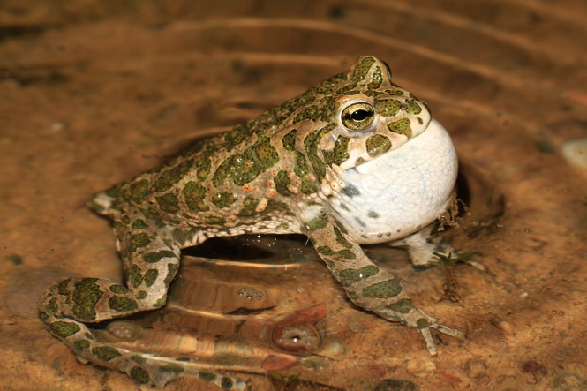
Les « vrais » crapauds
Crapaud commun
(Bufo bufo)
Crapaud calamite
(Bufo calamita)
Crapaud vert
(Bufo viridis)

Slide 17
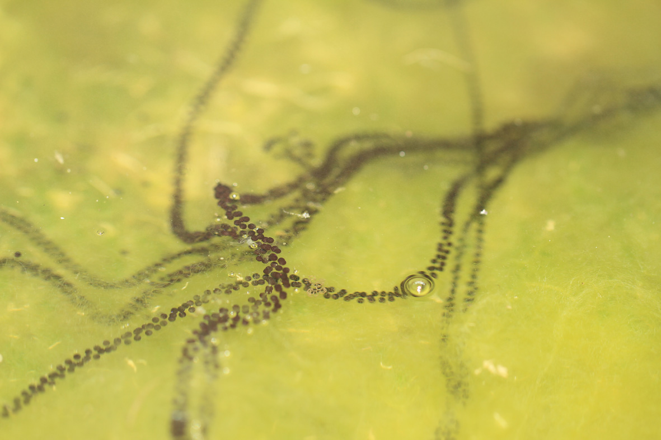
Les « vrais » crapauds
Ponte de crapaud vert

Slide 18
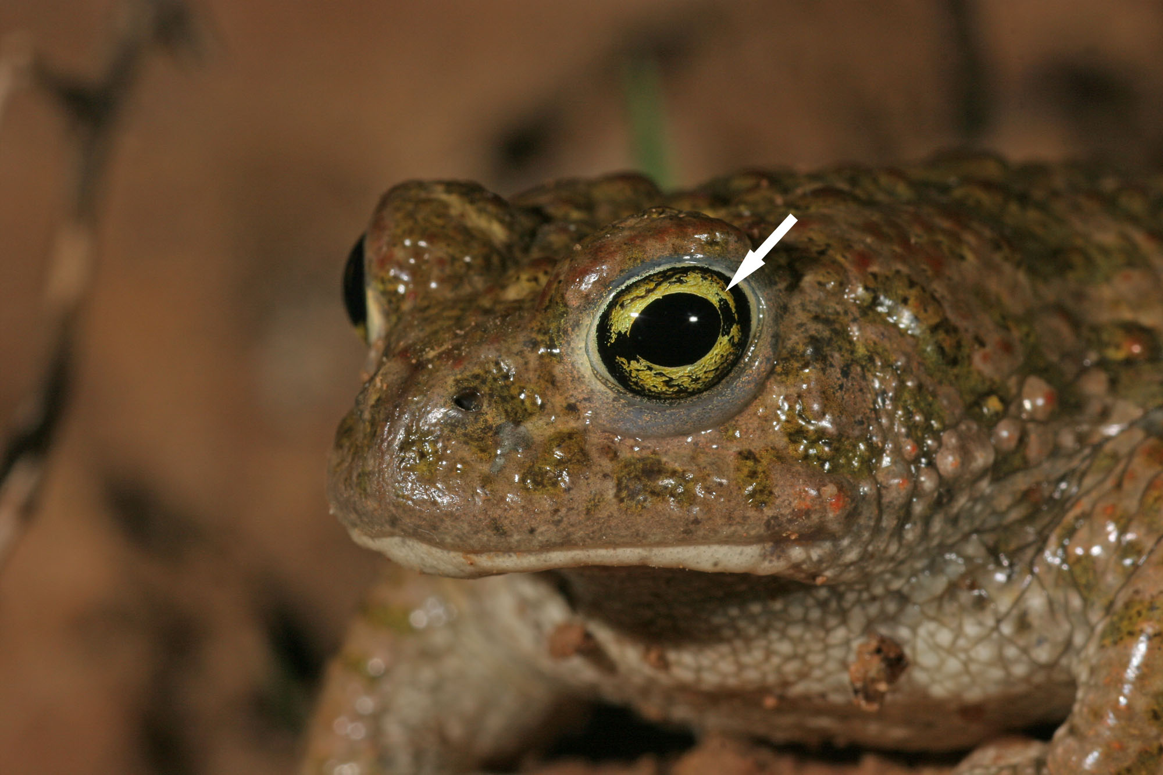
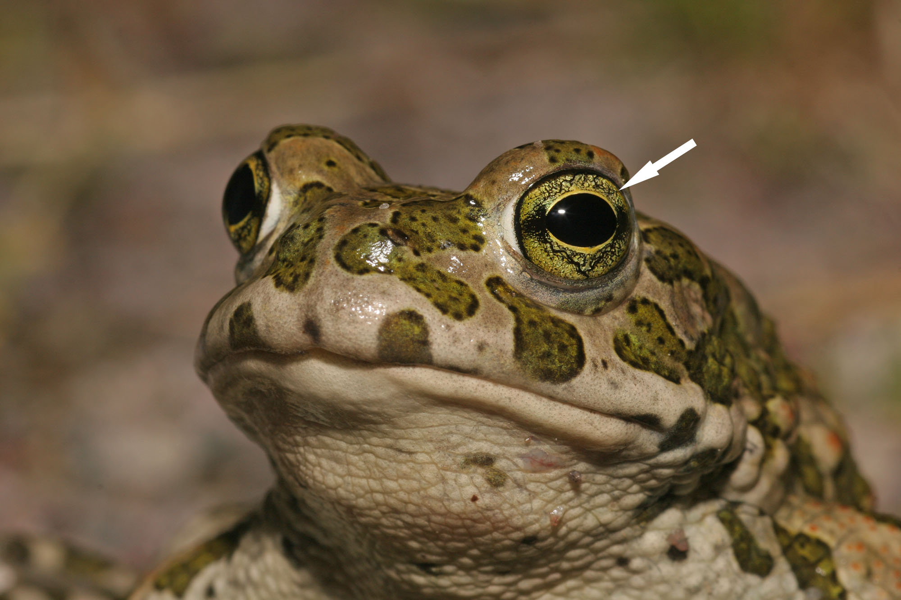
Les « vrais » crapauds
Crapaud commun
(Bufo bufo)
Crapaud calamite
(Bufo calamita)
Crapaud vert
(Bufo viridis)

Slide 19
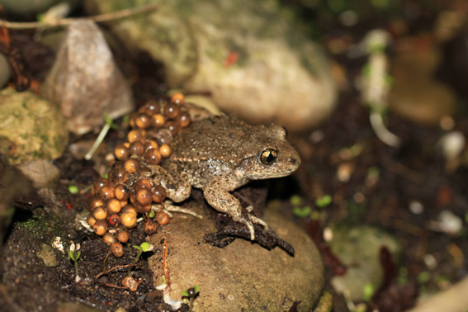
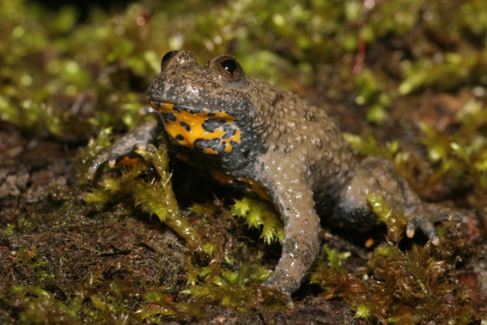
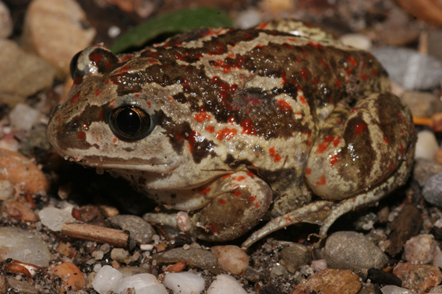
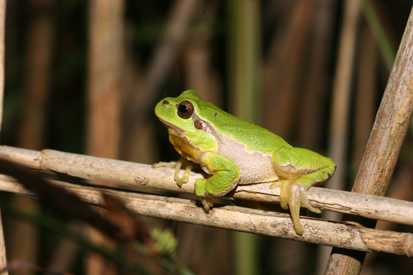
Les anoures
Alyte accoucheur
(Alytes obstetricans)
Sonneur à ventre jaune
(Bombina variegata)
Pélobate brun
(Pelobates fuscus)
Rainette verte
(Hyla arborea)

Slide 20
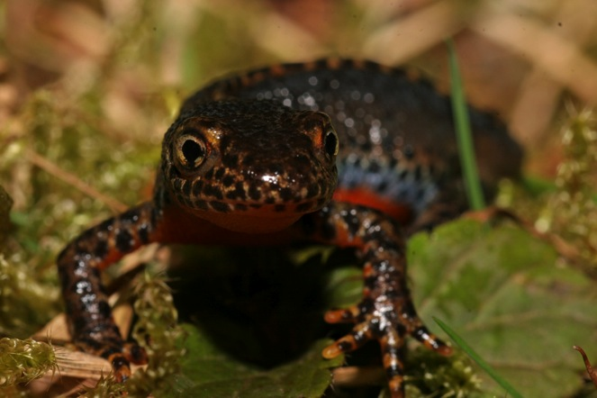
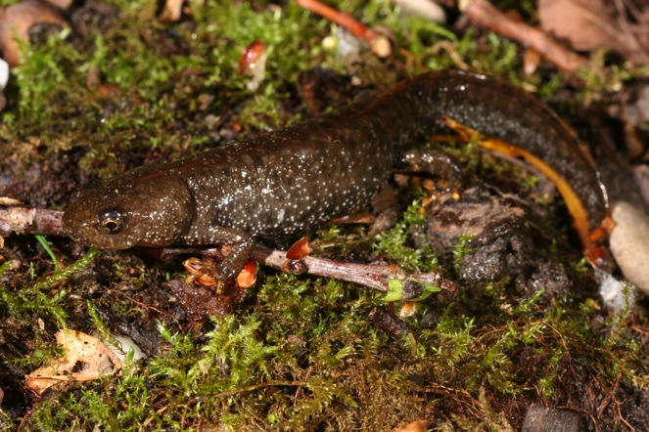
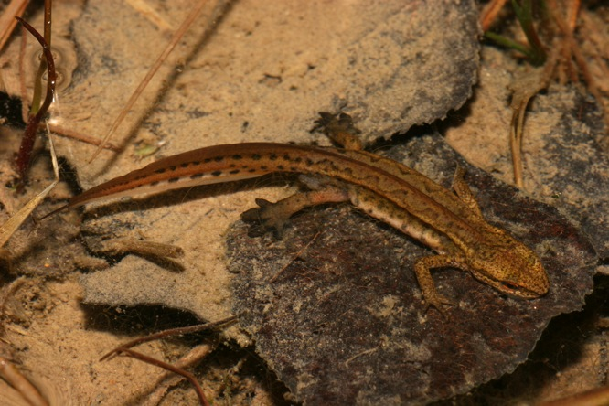
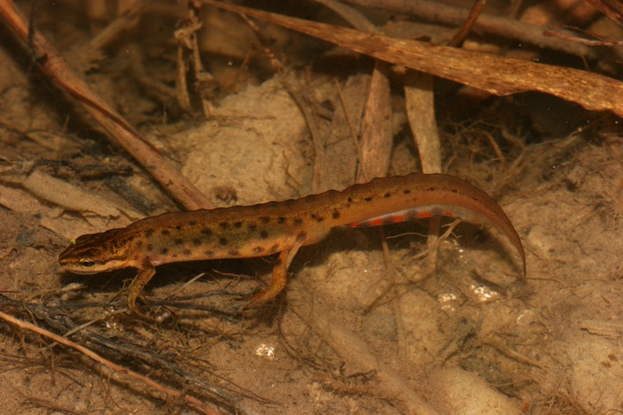
Les urodèles
Triton alpestre
(Ichthyosaura alpestris)
Triton crêté
(Triturus cristatus)
Triton palmé
(Lissotriton helveticus)
Triton ponctué
(Lissotriton vulgaris)

Slide 21
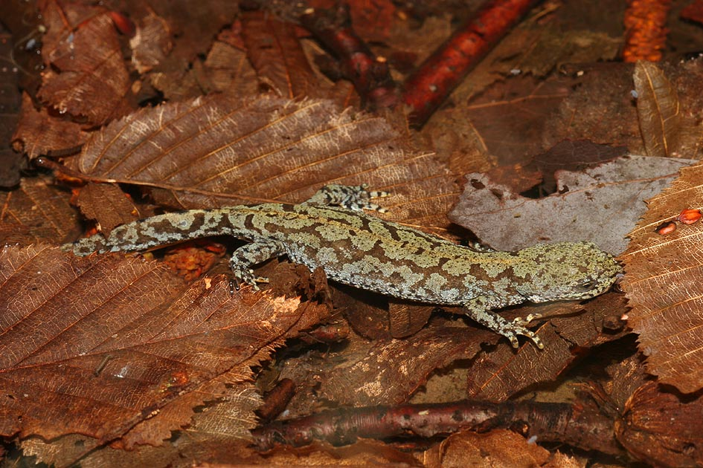
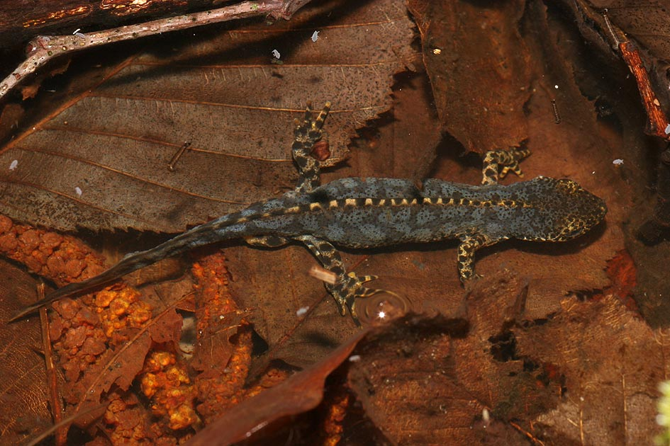
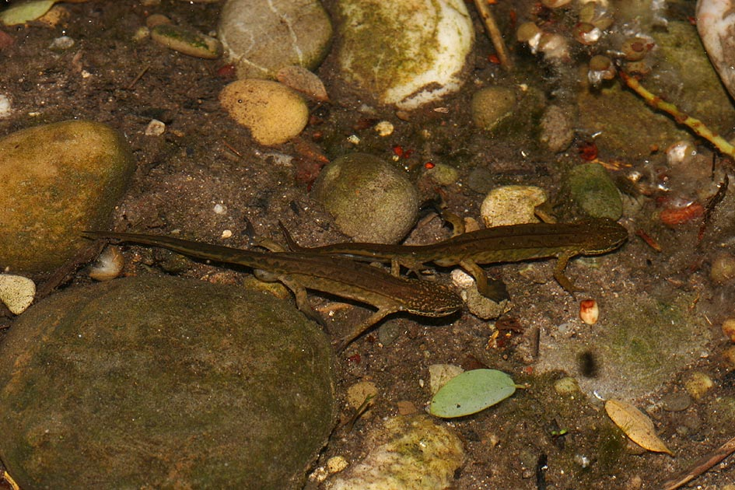
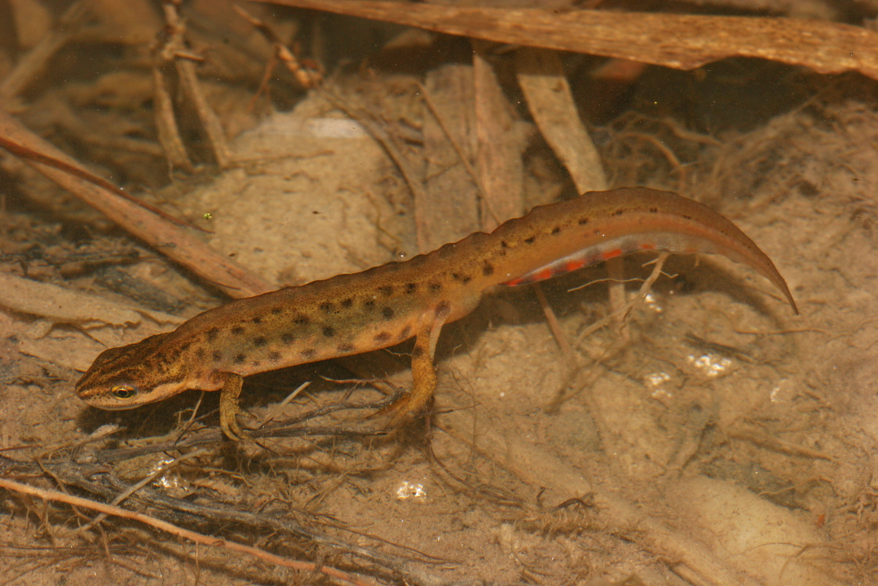
Triton alpestre femelle
Triton alpestre mâle
Triton palmé mâles
Triton ponctué mâle

Slide 22
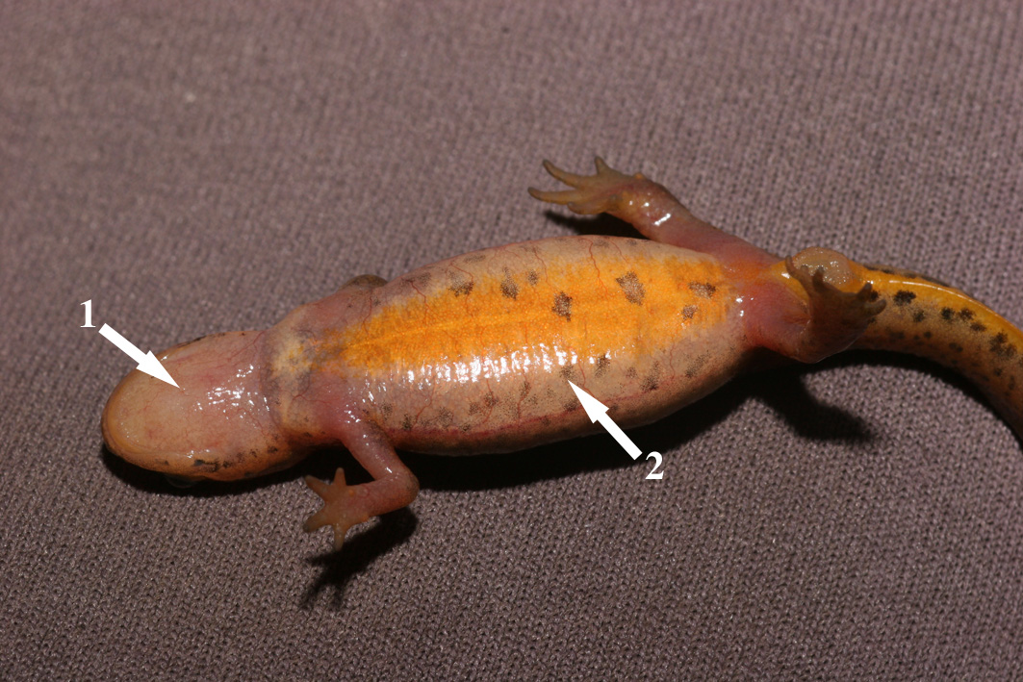
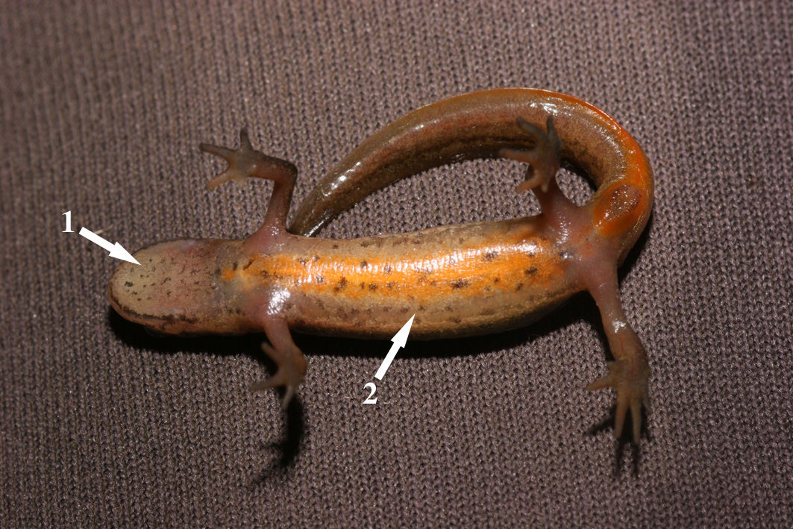
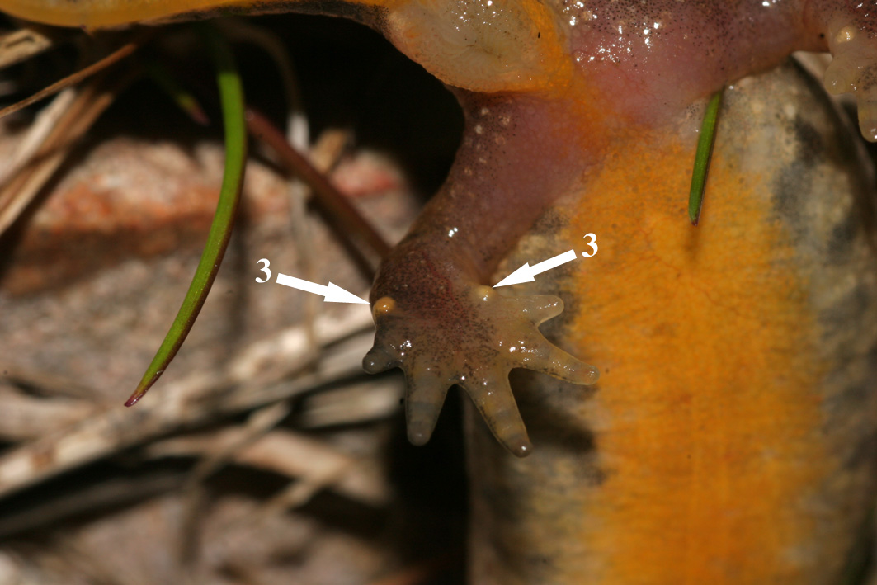
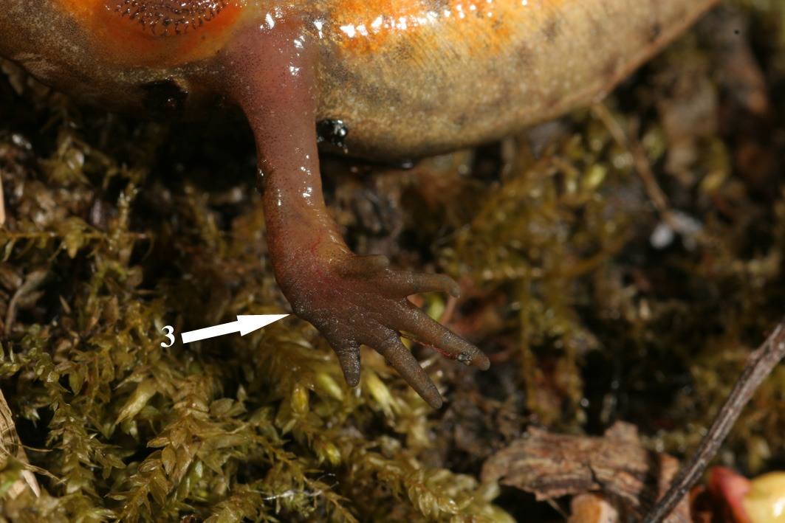
Triton palmé femelle
Triton ponctué femelle

Slide 23

Les urodèles
Salamandre tachetée (Salamandra salamandra)

Slide 24


Les urodèles : différencier les larves de salamandre
Salamandre tachetée
Triton (palmé)

Slide 25



De nombreuses menaces

Slide 26



Le cycle de vie

Slide 27

La fragmentation

Slide 28



Comment agir ?
Participer à la protection des batraciens

Slide 29



Comment agir ?
Protéger et gérer les habitats naturels – Recréer des zones humides

Slide 30

Comment agir ?
www.faune-alsace.org
Améliorer nos connaissances

Slide 31

Comment agir ?
Améliorer nos connaissances

Slide 32


Comment agir ?
Grenouille rousse : espèce commune
Grenouille des champs : espèce rare
Améliorer nos connaissances

Slide 33


Comment agir ?
Mise en place de suivis spécifiques

Slide 34

Merci! www.faune-alsace.org www.bufo.alsace.free.fr

